Slide 1
Самородное золото из коренных золотокварцевых и связанных с ними россыпных объектов Западно-Калбинского золоторудного пояса Восточного Казахстана.
Сиротин К.А.1, Козин А.К.1, Жданова В.С.1, Паламарчук Р.С.1, Алиев Э.Ш.2
1 – Южно-Уральский федеральный научный центр минералоги и геоэкологии УрО РАН, Ильменский государственный заповедник, г. Миасс
sirotin.2000@list.ru
2 – Частная компания «EA Minerals LTD», Республика Казахстан, г. Астана

Slide 2
Введение
Цель работы
На основании структурно-вещественных признаков золота из коренных источников и россыпных объектов месторождений Сарыбулак и Сенташ установить особенности рудной минерализации в пределах Западно-Калбинского золоторудного пояса.
Задачи работы
Охарактеризовать морфологические особенности и внутренней анатомии индивидов и агрегатов золотых зерен.
Изучить химический состав и минеральные включения в самородном золоте.
Выявить закономерности изменения морфологических особенностей коренных источников золота в системе источник-россыпь и на основании сравнительной характеристики состава золота установить изменчивость или её отсутствие.

Slide 3
Объект исследования
(Konopelko et al., 2025)
Регион работ принадлежит «Золотому поясу» Восточного Казахстана, Западно-Калбинской золоторудной зоне, и представляет собой смятый глубоководный флиш окраины Казахского микроконтинента, образовавшегося в палеозое при закрытии Палеоказахского океана. Вследствие процессов метаморфизма тонкодисперсные породы преобразовались в фацию чёрных сланцев.
Рудные зоны приурочены к областям развития интрузивных образований и гидротермально измененных пород.

Slide 5
Логика опробования и методы
Зёрна самородного золота из коренных руд Четырёхлетки, Жилы Новой и Вертолётки выделены при дроблении сколковых проб, полученных задирковым способом, массой порядка 20 кг до крупности менее 1 мм с последующим гравитационным обогащением.
На стадии отработки россыпных месторождений на реках Сарыбулак, Бутагора и Былкылдак были отобраны укрупненные бороздовые (40 л) и крупнообъёмные (250–300 л) пробы с последующим получением концентратов тяжёлых минералов.
Для изучения анатомии индивидов и агрегатов самородного золота и их морфологических особенностей из коренных источников и россыпей использовались методы оптической (бинокулярный микроскоп) и сканирующей электронной микроскопии (режим BSE, режим EBSD). Зёрна были изучены в объёме и плоских срезах после подготовки искусственных аншлифов на сканирующих электронных микроскопах Tescan vega 3 (ЮУ ФНЦ МиГ УрО РАН, аналитик: Россомахин М.А.) и TESCAN Mira LMS (ЦКП «Геоаналитик» ИГГ УрО РАН, аналитик Чебыкин Н.С.). Химический состав самородного золота был изученен на рентгеновском микроанализаторе.

Slide 6
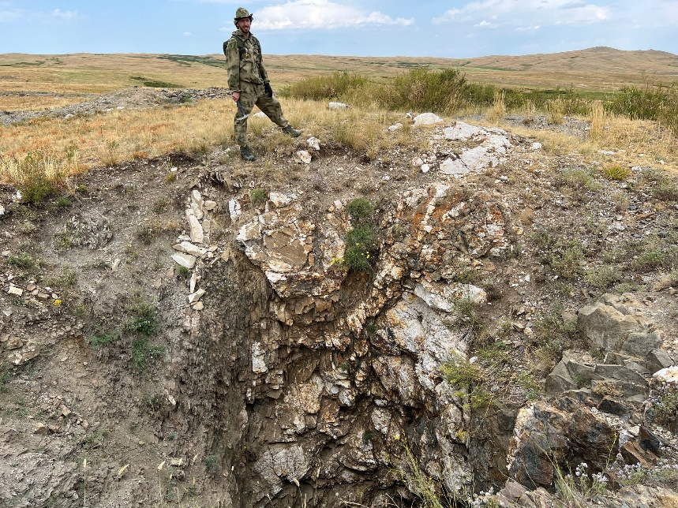
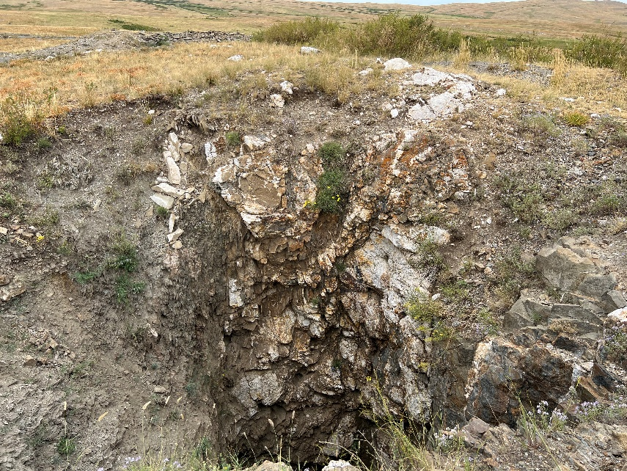
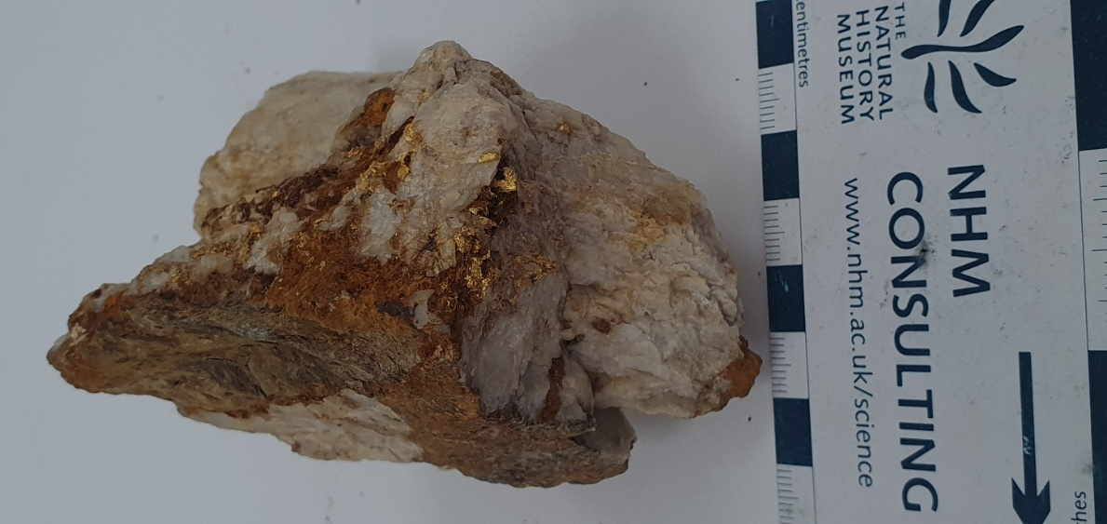
Коренное золото
Размер агрегатов самородного золота рудопроявлений Четырёхлетка и Вертолётка варьирует в пределах 0,5-2 мм, форма комковидная с наличием множества удлинений сложной морфологии, зачастую поверхности несут отпечатки жильных минералов. Для золота рудопроявления Жила Новая характерны размеры 0,4-0,6 мм, наиболее распространены сильно уплощенные агрегаты трещинного типа со сложными структурами поверхности.
Штуф с крупным видимым золотом, полученный при опробовании Жилы Новая

Slide 7
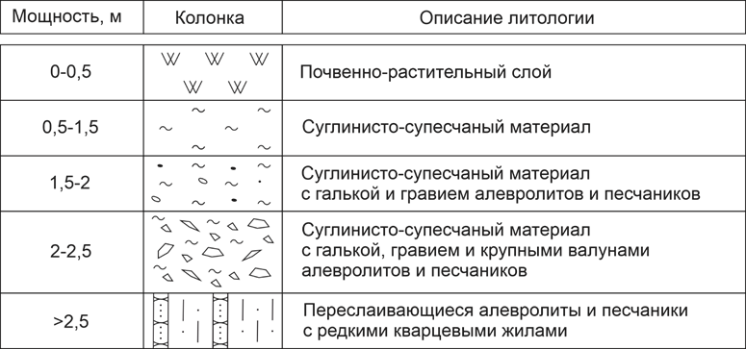
Россыпное золото
Типичный разрез четвертичных отложений рассматриваемых россыпных участков .
Размер россыпного золота Сенташа и Сарыбулака находится в пределах 0,25-1 мм, редко – до 25 мм. Выделяются две принципиально различные по форме агрегатов морфологические группы: уплощенные и немного удлиненные зерна; и комковатые сложной формы, с редкими реликтами дендритовых форм.
Индукционная грань на поверхности кристалла золота, сохранившаяся в россыпи.

Slide 8
Минеральные включения
Минеральные включения в образцах представлены кварцем, олигоклазом, анкеритом, из рудных минералов – арсенопиритом, галенитом и сфалеритом.

Slide 11
Тип оруденения
Приуроченность орогенных месторождений к региональным глубинным тектоническим зонам
Отсутствие вертикальной и горизонтальной геохимической зональности как в пределах отдельных рудных тел, так и рудных полей в целом
Рудные тела на месторождениях представлены кварцевыми жилами и прожилково-вкрапленными минерализованными зонами
Пространственная ассоциация рудной минерализации с дайками лампрофиров и гранит-порфиров
Золото присутствует в самородной форме и имеет высокую пробность, а сами руды характеризуются высоким (обычно ≥5) Au/Ag отношением
Помимо золота и серебра, в рудах могут фиксироваться повышенные содержания As ± B ± Bi ± Sb ± Te ± W.

Slide 13
Выводы
Единообразие составов и скудный набор включений позволяют сделать вывод об определяющей роли единого типа коренного источника. С учётом ранее полученных результатов изучения кварцевых жил (Konopelko et al., 2025) можно предположить, что именно они и являются основным источником золота в россыпях.
Рассмотрение форм россыпного золота позволило выделить две морфологические группы: уплощенные с высокой степенью окатанности и комковатые со средней степенью окатанности. Изменение формы золота является следствием деформаций при транспортировке в делювиально–аллювиальных отложениях и водотоках.
Выдержанный химический состав самородного золота как в коренных, так и россыпных объектах указывает на отсутствие проявления минеральной зональности в коренных источниках, что типично для орогенного типа золоторудных месторождений [Goldfarb et al., 2005].
Отсутствие изменчивости в системе коренной источник-россыпь позволяет сделать вывод об их прямой взаимосвязи.

Slide 14
Благодарности
Хочется выразить признательность всем соавторам работы за предоставленные материалы, и всевозможную помощь в работе.
Отдельная благодарность научному руководителю – к.г.-м.н. Сергею Юрьевичу Степанову, за предоставленную возможность в изучении Калбинской золоторудной зоны и неоценимую помощь на всех этапах создания этой работы.

